Slide 1
DESIGN PATTERNS PATTERN ADAPtER
Mr Abdoulaye Ly
Présenté par :
Seydina Badara Aliou KEITA
Mor DIagne
Master I
GL FOAD

Slide 2
PLAN
1
PATTERN ADAPTER
2
DIAGRAMME DE CLASSE
3
RAISON D’UTILISATION
4
RESPONSABILISABILITES
5
IIMPLEMENTATION

Slide 3
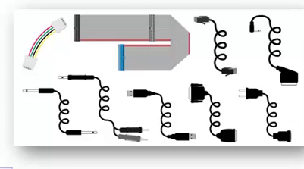
PATTERNS ADAPTEUR
Catégorie :
Structure
Objectif du pattern
Convertir l’interface d’une classe dans une autre interface comprise par la partie cliente.
Permettre à des classes de fonctionner ensemble, ce qui n’aurait pas été possible à cause de leurs interfaces incompatibles.
Résultat :
Le Design Pattern permet d’isoler l’adaptation d’un sous-système

Slide 4
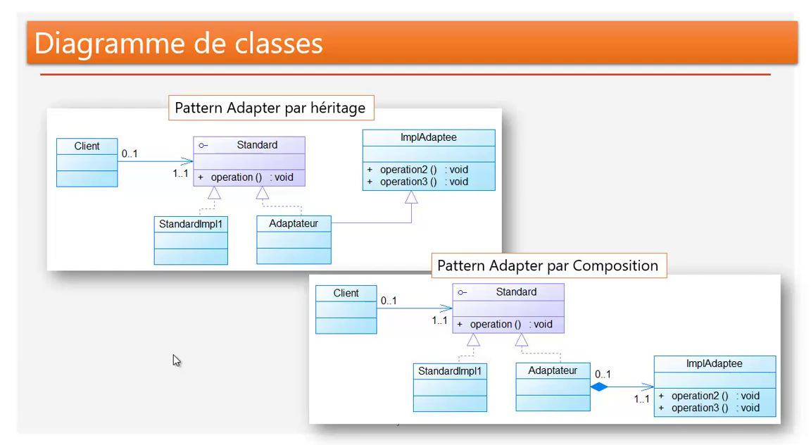
DIAGRAMME DE CLASSES

Slide 5
Dans Le pattern Adapter il y a deux implémentations.
Il y a implémentation par HÉRITAGE et implémentation par COMPOSITION.
L’implémentation utilisant HERITAGE
Vous avez une application cliente qui est lié à une interface standard sa ses votre application vous l’avez créé je sais que m’ont application est lié a une interface Standard par exemple ses un patterns stratégie dans lequel vous avez une opération et après vous avez des implémentation. Alors toute classe qui implémentés cette classe (Standard) vous pouvez utiliser directement par l’application cliente sans problème, sa veux dire que dans ce cas ses des implémentations Standard, c’est-à-dire qui sont reconnues par ce client. Mais supposons maintenant que l’application cliente a besoin d’utilisé une classe (ImplAdaptee) mais qui n’implémente pas cette interface (Standard) ; ils veux l’utiliser mais a travers cette interface (Standard) alors autrement dit je voudrais utilisé la classe ImplAdaptee dans la classe client sans modifié le code source de la classe cliente par ce que initialement la classe cliente il déclare un objet de type interface Standard pour elle toute classe qui n’implémente pas cette interface sinon vous serez ramener a modifier le code source de la classe client pour encore faire des adaptation plutôt pour qu’elle puisse reconnaitre cette classe ( ImplAdaptee).

Slide 6
Alors qu’est ce qu’on va faire donc si vous avez une classe qui n’implémente pas cette interface standard ce qu’on peut faire ses de crée ce qu’on a appelé un ADAPTER.
C’est quoi un adapter
Un adaptateur c’est une classe que vous ajoutez d’abord qui va implémenter l’interface Standard, sa veux dire qu’il est obligé de redéfinir la méthode opération par exemple standard mais dans l’opération ses à ce niveau que vous aller faire appel aux méthodes de l’ImplAdaptee, sa veux dire que quand vous appelé la méthode opération de l’adaptateur, la méthode opération de l’adaptateur elle-même, il va faire appel aux méthodes de l’ImplAdaptee.
Un adapter ses en quelque sorte c’est une manière de convertir un signal, un appel vers d’autre méthode
Alors sauf que l’adaptateur pour qu’il puisse réutiliser l’ImplAdaptee, il y a deux moyens soit qu’il HERITE de l’ImplAdaptee, mais l’inconvénient de cet héritage. Si l’interface standard est une classe abstraite sa ne va pas marcher

Slide 7
vous savez pourquoi vous savez que par exemple dans java une classe ne peux pas hériter de deux classes.
La solution pour l’héritage est une solution, mais il y a encore mieux
La solution la plus généralement souple ses d’utilisé la COMPOSITION.
Alors au lieu d’hérité de la classe ImplAdaptee, l’adaptateur va composer un objet de l’adaptation implémenté, sa ses l’idée principale du pattern adapter.
Le pattern adapter est quasi présent dans toute les Framework dans toutes les librairies que vous utilisez.
A chaque fois que vous voyer une classe qui se termine par adapter ce que derrière il y a le pattern adaptateur sa veux dire finalement on est en train d’adapter de crée un adaptateur qui permet d’adapter du contenu qui viens par exemple d’une source quelconque vers un autre format.

Slide 8
RAISON D’UTILISATION
Le système doit intégrer un sous-système existant.
Ce sous-système a une interface non standard par rapport au système.
Cela peut être le cas d’un driver bas niveau pour l’informatique embarquée.
Le driver fournit par le fabricant ne correspond pas à l’interface utilisée par le système pour d’autres drivers.
La solution est de masquer cette interface non standard au système et de lui présenter une interface standard.
La partie cliente utilise les méthodes de l’Adapteur qui utilise les méthodes du sous-système pour réaliser les opérations correspondantes.

Slide 9
RESPONSABILISABILITES
Standard : définit une interface qui est identifiée comme standard dans la partie cliente.
StandardImpl : implémente l’interface Standard. Cette classe n’a pas besoin d’être adaptée.
ImplAdaptee : permet de réaliser les fonctionnalités définies dans l’interface Standard, mais ne respecte pas. Cette classe a besoin d’être adaptée.
Adaptateur : adapte l’implémentation ImplAdaptee à l’interface Standard. Pour réaliser l’adaptation, l’Adaptateur peut utiliser une ou plusieurs méthodes différentes de l’implémentation ImplAdaptee pour réaliser l’implémentation de chaque méthode de l’interface Standard.
La partie cliente : manipule des objets Standard. Donc, l’adaptation est transparente pour la partie cliente.

Slide 10
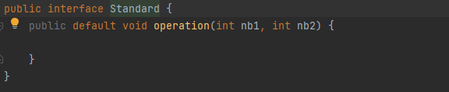
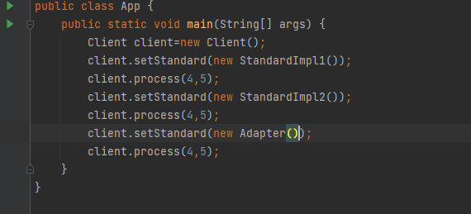
IMPLEMENTAION
/* Standard,java */
/* App.java*/

Slide 11
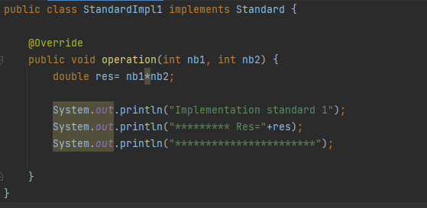
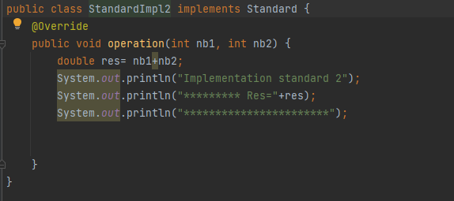
/* StandardImpl1.JAVA */
/* StandardImpl2.JAVA */

Slide 12
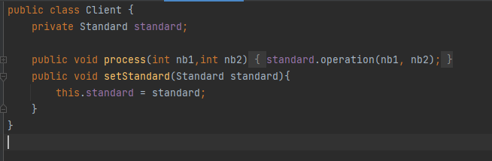
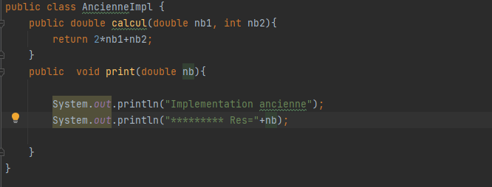
/*Clients.java */
/* Ancienne impl.java */

Slide 13
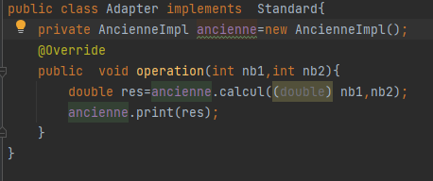
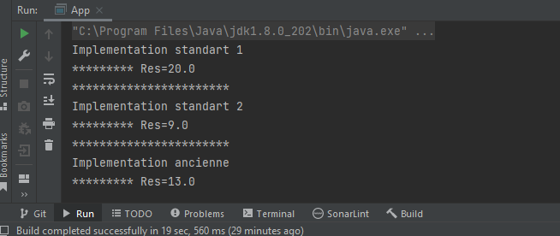
/* Adapter implements */
/* RESULTATS */

